Slide 1
YAŞAM BECERİLERİ PROJESİ
KOYUNHİSAR İLK/ORTAOKULU
ARALIK AYI
BÜLTENİ

Slide 2
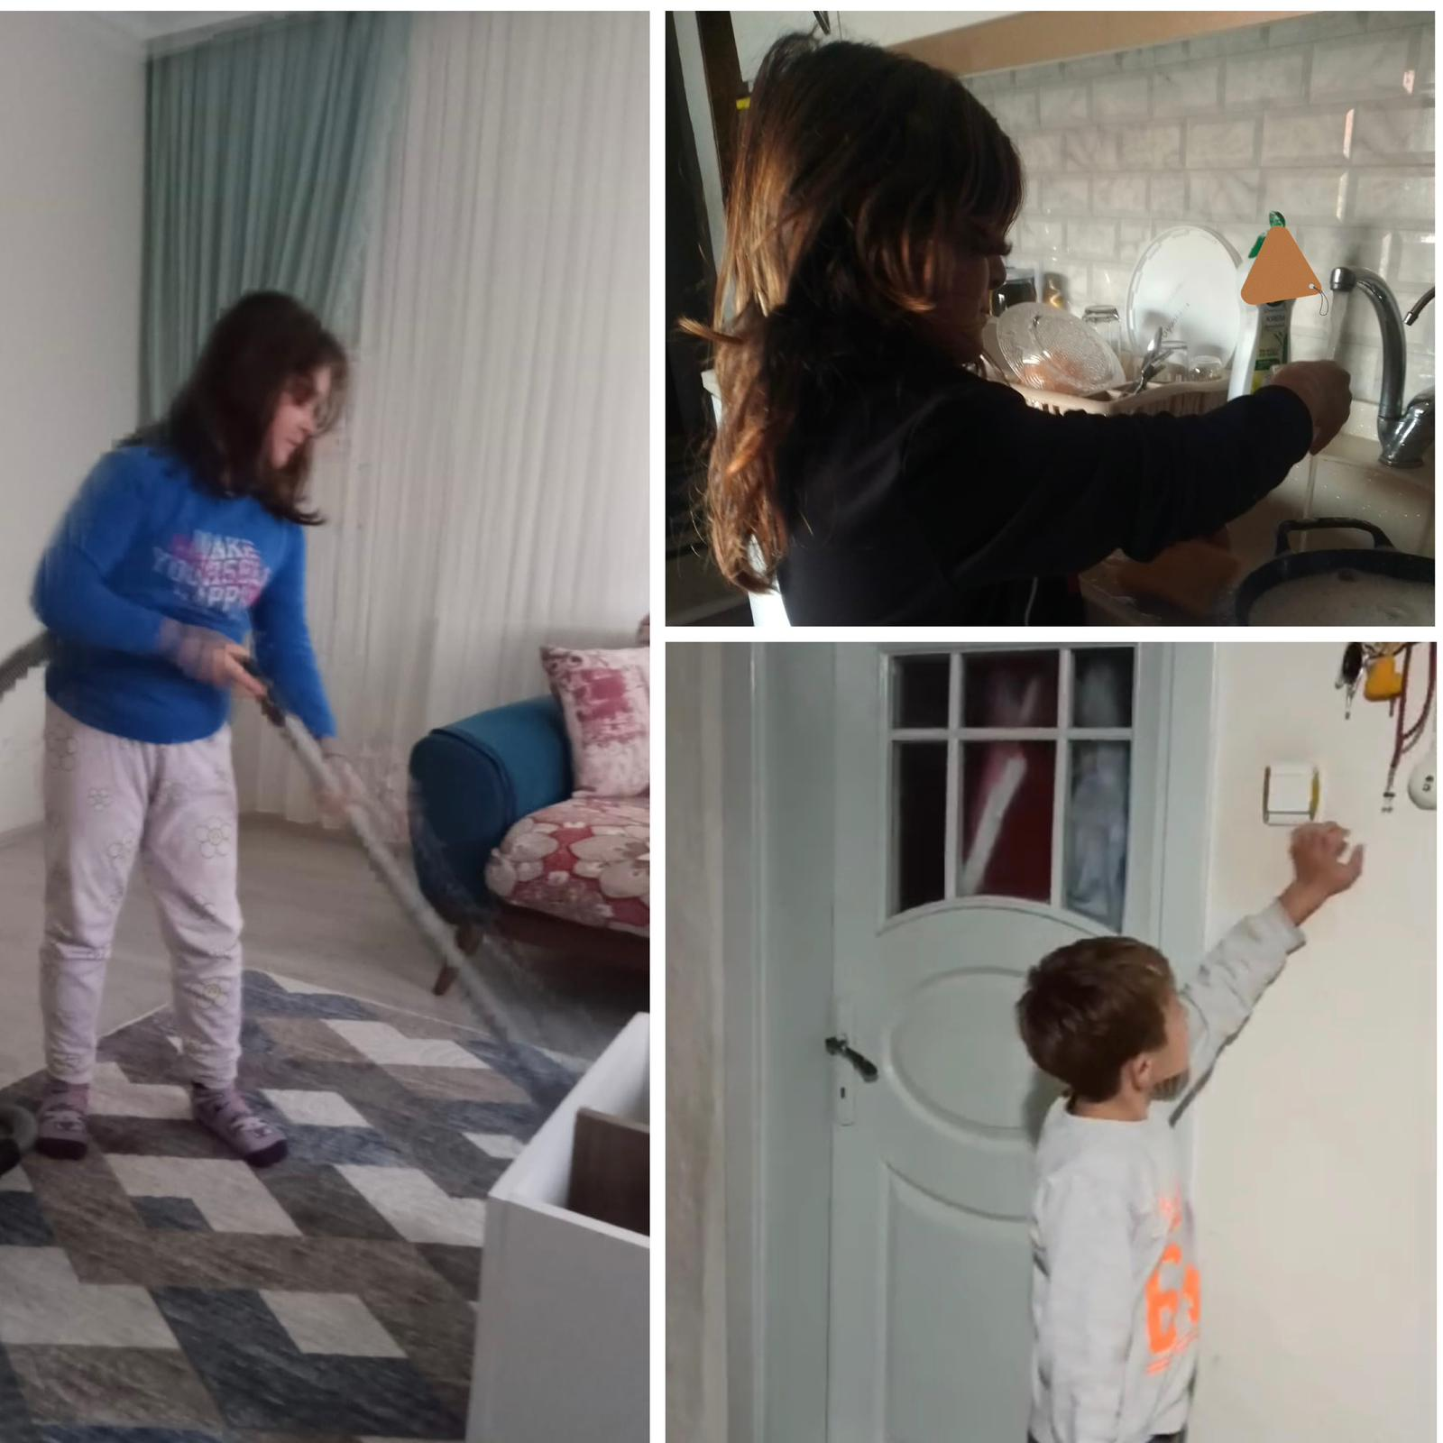
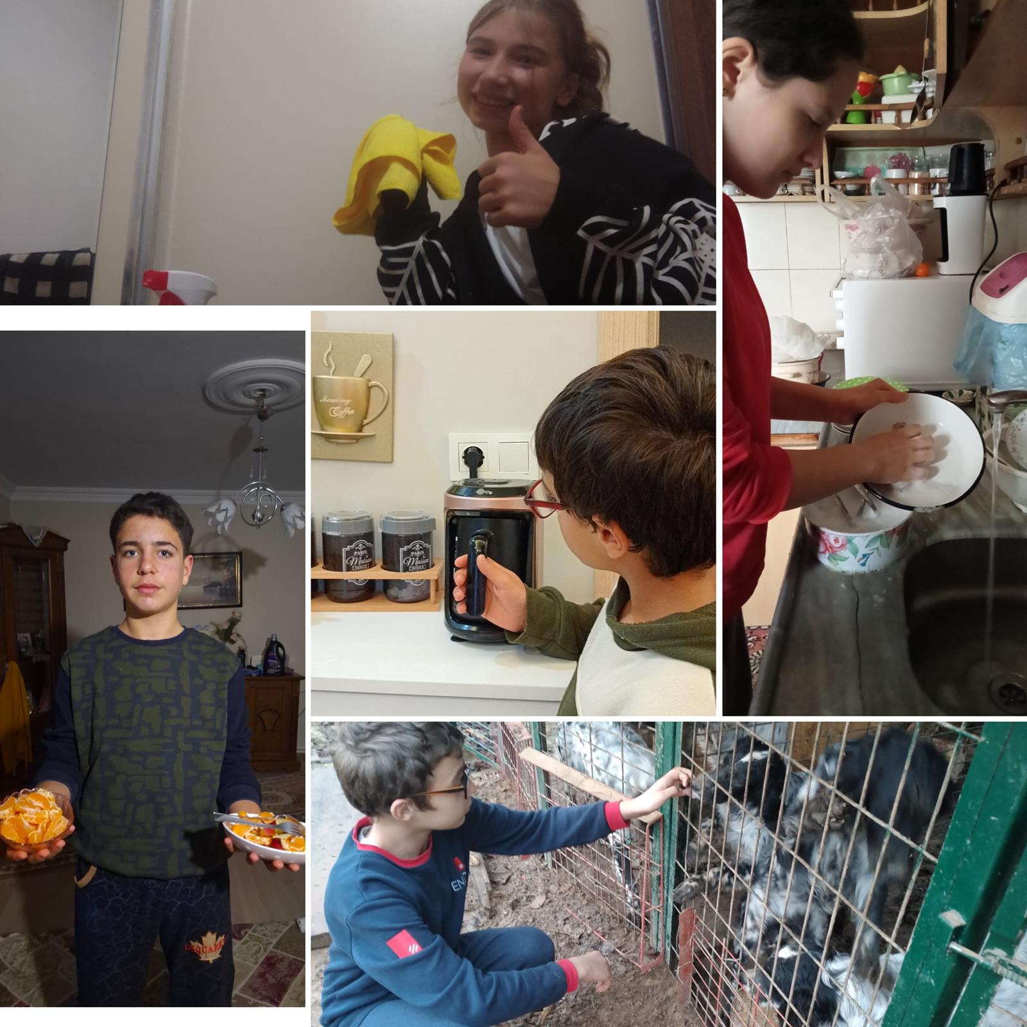
Aile İle İş Birliği

Slide 3
Diş Fırçalama Ayakkabı Bağlama

Slide 4
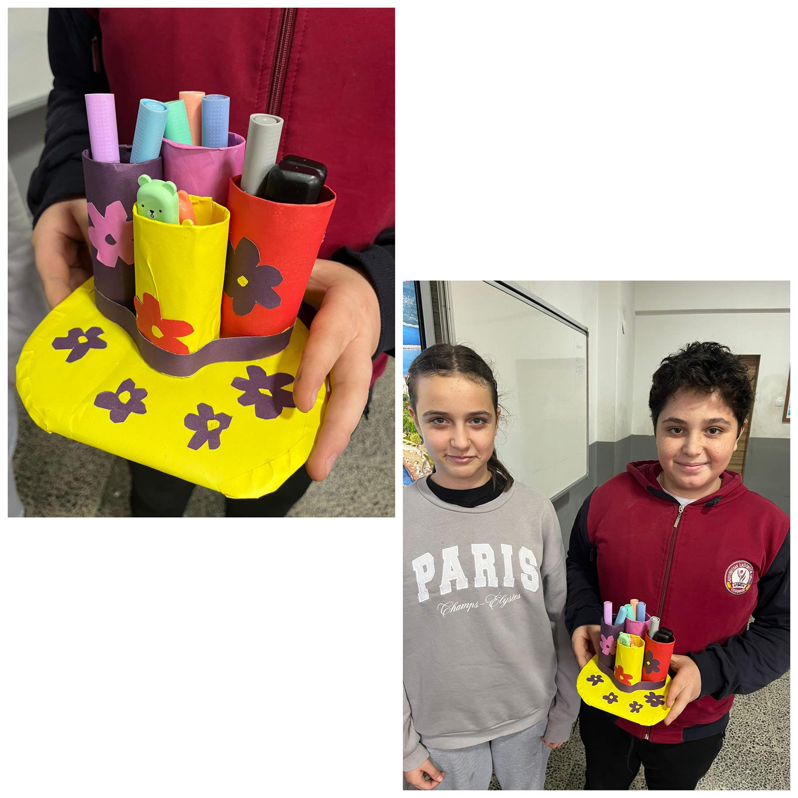
El Yapımı Hediye Tasarlama

